Slide 1
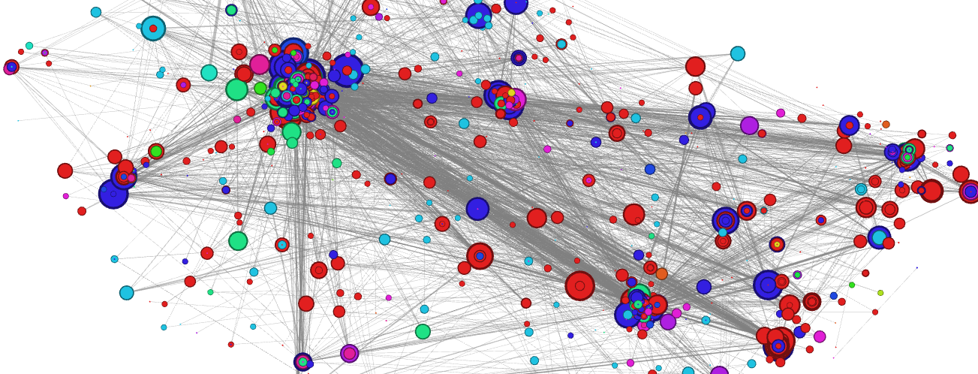
Význam inovačních infrastruktur pro regionální rozvoj a současné trendy
Viktor Květoň
Centrum ekonomické geografie a regionálního rozvoje
Univerzita Karlova, PřF, Katedra sociální geografie a regionálního rozvoje
Praha, 11. 12. 2025

Slide 2
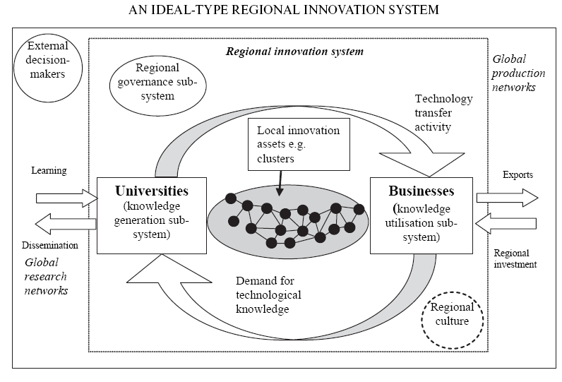
Regionální inovační systém (RIS)
P. Cooke si na základě studia zdrojů konkurenceschopnosti Walesu, Bádenska-Württemberska a dalších uvědomil:
1) jak významnou roli v inovačním procesu může hrát intenzivní spolupráce mezi vzájemně prostorově i sociokulturně blízkými firmami,
2) i jak významnou roli mohou hrát regiony, za předpokladu, že mají dostatečné zdroje, kompetence a know-how (+ respekt u ostatních aktérů!)
Dva hlavní subsystémy: 1) znalosti generující a 2) znalosti zhodnocující
Způsob a intenzita propojení subsystémů a jejich vzájemná komplementarita + vazby na aktéry vně regionu
+ 3) Institucionální rámec RIS: důvěra, intenzita spolupráce, kvalita vzdělávacího systému, stimulační politiky, schopnosti osobností/leaderů
+ 4) (Ostatní) regionální aktiva: tj. kromě lidských zdrojů, výrobních aktiv (technologie a související dovednosti), inovační infrastruktura aj.
Zdroj: Cooke & Piccaluga, 2004

Slide 3
Základní myšlenkou RIS je:
úspěch aktéra (firma, výzkumná organizace…) nezávisí jen na jeho schopnostech a zdrojích, ale i na kvalitě jeho okolí.
mezi prostorově blízkými aktéry probíhá vzájemné učení (záměrné i spontánní)
existuje úzká souvislost mezi kvalitou RIS a pozicí firem v GPN
zásadní pro RIS je existence leaderů, kteří mají ambici, vizi, jsou schopni dosahovat konsensu a cítí spoluzodpovědnost za regionální inovační ekosystém
kvalitu RIS zásadním způsobem ovlivňuje kvalita institucionálního rámce v širším pojetí (podpůrné politiky, kvalita vzdělávacího systému, celková atmosféra v regionu…) a kvalita regionálních aktiv, např. podpůrné inovační infrastruktury
Zdroj: Cooke & Piccaluga, 2004

Slide 4

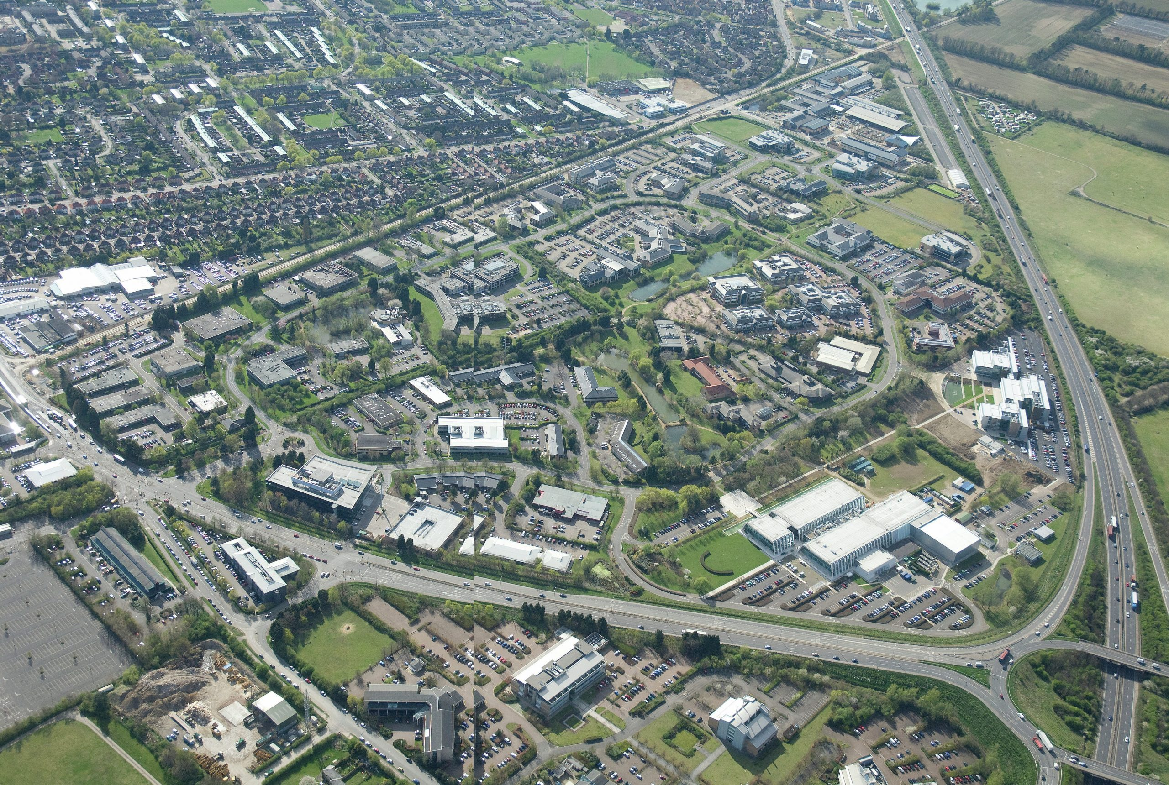
Vědecko-technické parky
Výsledky lze hodnotit spíše z dlouhodobého hlediska
Ale britské zkušenosti (D. Massey): replikace regionálního vzorce!
Cambridge Science Park - vědomá inspirace americkými science parky z 50.–60. let
Masivní růst science parků (módní vlna)
Formálně to tedy vypadalo skvěle: univerzita + park + spin-offy + nové firmy = regionální rozvoj
ALE nejúspěšnější parky v již rozvinutých oblastech vers. deindustrializov. regiony střední a severní Anglie
parky nezměnily mapu rozvoje, jen posílily existující dělbu práce mezi regiony
VTP často působily jako „ostrovy prosperity“ – slabé propojení na místní ekonomiku a pracovní trh
Mj. i proto: od „budov“ k ekosystémům a službám
Science & technology parky se transformují na inovační distrikty / areas of innovation – místo izolovaných areálů vznikají městské čtvrti, kde se míchají firmy, univerzity, bydlení i služby
Nejde o obsazenost metrů čtverečních, ale kvalitu služeb pro firmy a start-upy (poradenství, internacionalizace, IP…)
Budování komunity před budovami

Slide 5
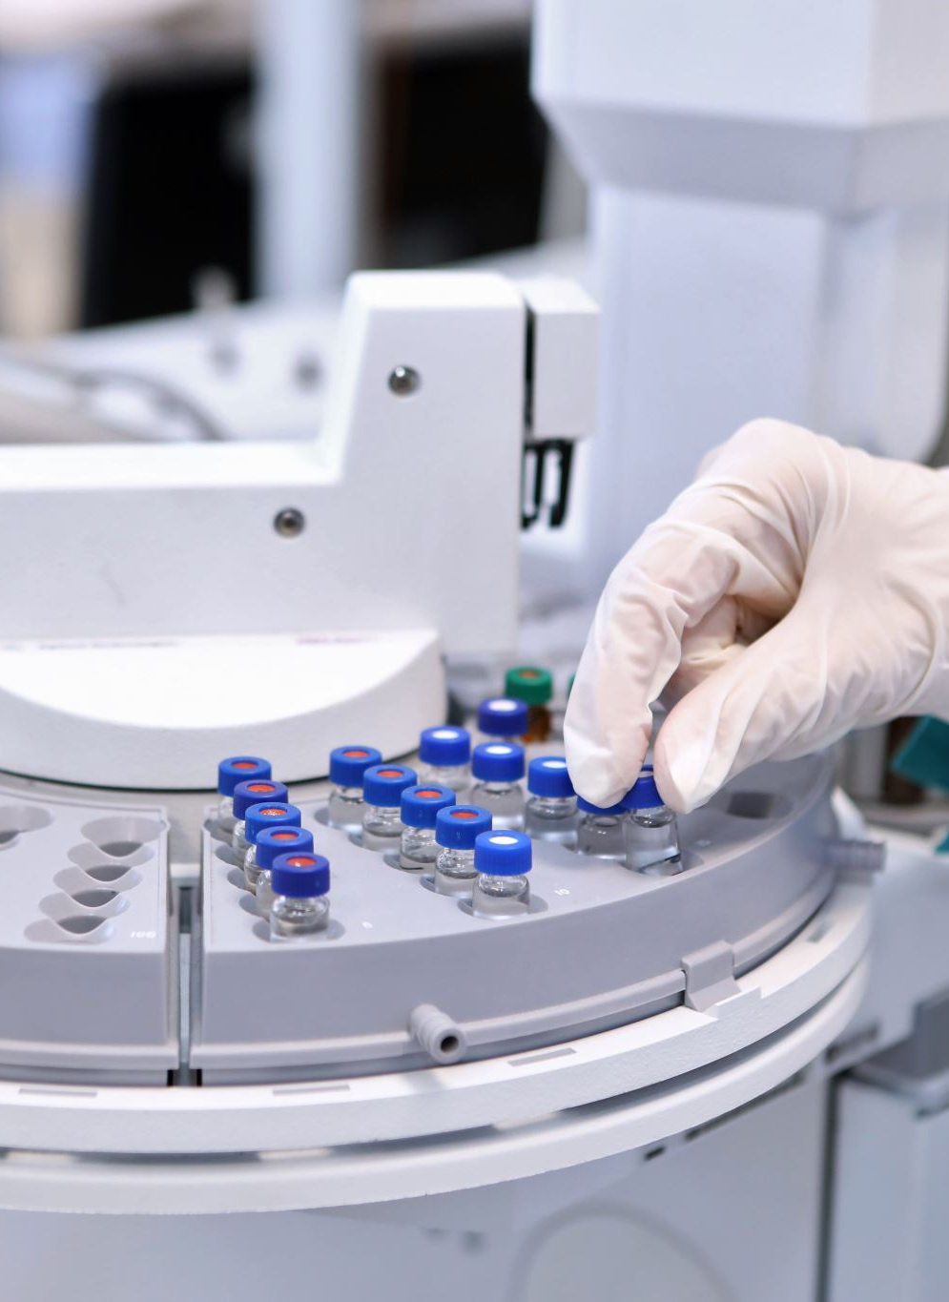
Tematická specializace infrastruktur?
Specializované inovační huby zaměřené na konkrétní technologickou oblast
biotechnologie, AI, clean-tech..
zvyšuje se míra spolupráce a efektivita – firmy s příbuzným zaměřením mohou snáze navazovat partnerství, sdílet zdroje a infrastrukturu (např. specializované laboratoře, testovací zařízení, datová centra)
Zrychluje se inovační cyklus
Doloženy znalostní přelévací efekty („Knowledge spillover“)
ALE "One size does not fit all„ (Todtling, Trippl 2005)
Dokonalá znalost území - monitoring

Slide 6
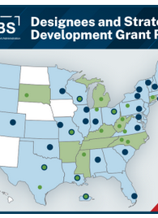
Inovační infrastruktura - zaostřeno na regiony – decentralizace (nejen RIS 3)
Cooke (2004), že je to právě regionální úroveň, která je klíčová pro dosažení konkurenceschopnosti v současném globalizovaném světě.
Trend rozptylu inovačních aktivit do více regionů, mimo tradiční metropole
Regional Technology and Innovation Hubs (2023)
Cílené regionální programy podporující vznik inovačních hubů i mimo hlavní města
Tyto tech huby propojují místní průmysl, regionální univerzity a další aktéry a cílí na tvorbu kvalitních pracovních míst v regionech.
Beating the Casino: Conceptualizing an Anchoring-based Third Route to Regional Development (Gong a kol 2024)
Ningde - zaostalý region bez silné průmyslové tradice, který se během zhruba dekády stal globálním centrem výroby baterií pro elektromobily
Místní vláda dlouho nevěděla, jaký průmysl rozvíjet, ale cíleně zvala úspěšné podnikatele pocházející z Ningde, aby investovali „doma“
ATL/CATL (osobní vazby, balík pobídek, inovační infrastruktura) – přivezli technologie a kvalifikované zaměstnance – dnes atraktivní pro talenty)
Význam inovační infrastruktury (průmyslová zóna, technologický park, ale i cíleně založené školy, provinciální laboratoře) – aktivní transformace RISu pro přicházející firmy
Není to návod typu „zkopíruj Ningde“ (mnoho specifik), ale analytický rámec
„anchoring-based“ přístup dává periferním regionům nadějnější možnost rychlé transformace než čistě „endogenní pomalá diverzifikace“ (postupné budování vnitřních kapacit) nebo pasivní napojení na globální řetězce a velké firmy

Slide 7
Living Lab (živé laboratoře) W. Mitchell, MIT
Smyslem živých laboratoří je:
1) přímé zapojení zákazníků či uživatelů do testování, příp. vývoje produktů
2) testování nových přístupů a technologií v omezeném měřítku.
Vychází z myšlenky, že spokojenost zákazníka je rozhodující pro komerční úspěch a ze skutečnosti, že zapojení velkého počtu lidí usnadní i) generování nových námětů, ii) využití jejich znalostí, iii) zvýší užitečnost produktu (SW)
inovace jsou tedy tvořeny a prověřovány v mnoho-kontextovém a skutečném prostředí.
Vývojáři a uživatelé „pracují společně“
rel. časté v ICT oborech – jde především o design, ergonomii a funkčnost (uživatelská přívětivost, beta-verze).
Σ přístup „Users as innovators“ x technology – centred přístup
Příklady:
testování aplikací do mobilů
testování vybavení domácností: i) high-tech, ii) pro starší lidi či postižené (i systémy otevírání dveří a vůbec pohyb postižených v nákupních centrech)

Slide 8
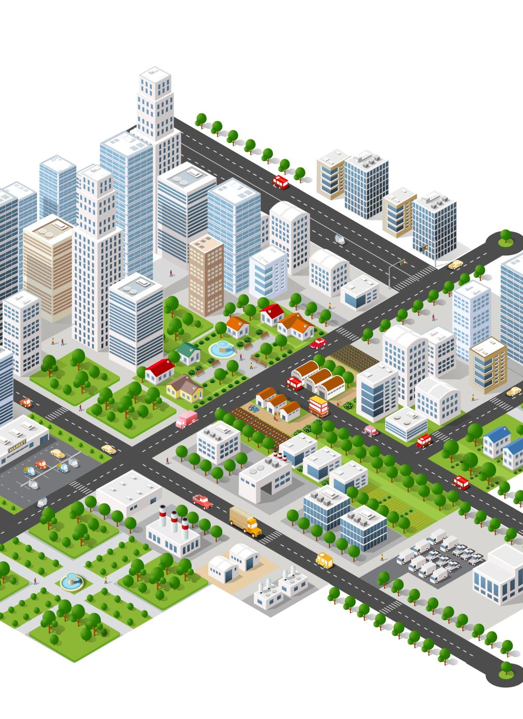
Inovační infrastruktury
Důležitý prvek RIS, ale nikoliv jediný..
Nejen, jestli inovační infrastruktura je nebo není, ALE jakou plní funkci (kredibilita, respekt, lidé..)
Relace s univerzitami jsou důležitý „driver“ úspěchu parků a inovačních distriktů
Trend je propojovat výzkumné infrastruktury (core facilities, testbedy, living laby) přímo s byznysem – často v režimu shared facilities / otevřených laboratoří
Ale rozdíl post-soc. ekonomik a zemí/regionů s rozvinutějším RIS!
Př. Sillicon Valley iniciativa prorektora Stanfordovy Univerzity (Frededrika Termana)

Slide 9

Finanční modely a kombinované financování
Kombinované modely financování - silný trend kombinovat veřejné, soukromé a filantropické zdroje – granty, úvěry, kapitálové vstupy, daňové pobídky, PPP
Veřejný sektor (vlády) často vystupuje jako iniciátor a spolufinancovatel, který přitáhne i soukromý kapitál.
Stabilnější udržitelnost
Pokračující finanční podpora a stabilní podmínky jsou nutné k překonání bariér – bez nich parky obtížně rozšiřují služby a ztrácejí mezinárodní konkurenceschopnost
Deep-tech inkubátor – Izrael (2024) - stát vyčleňuje významné granty a současně vyžaduje několikanásobné spolufinancování od privátních investorů
desítky špičkových deep-tech startupů

Slide 10

“the key challenge in designing supportive policies is to get the process of engagement of stakeholders right rather than obsessing about particular policy instruments”
Kevin Morgan (2017, p. 571)
Professor of Governance and Development in the School of Geography and Planning at Cardiff University, former Vice-dean of Engagement

Slide 11
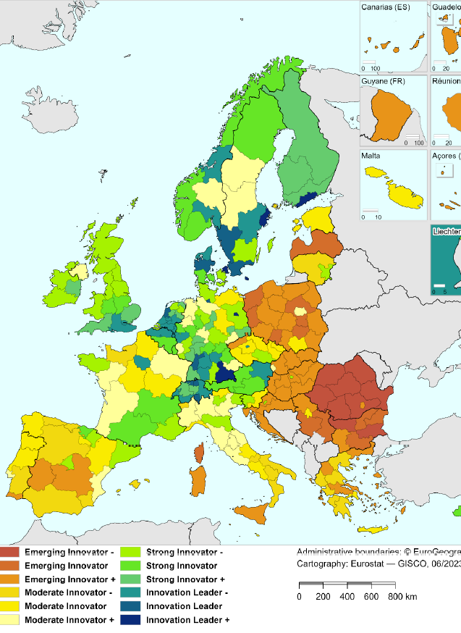
Shrnutí: hlavní důvody, proč posilovat RIS (a inovační infrastrukturu)
1) Úspěch firmy, univ., apod. nezáleží jen na ní, ale i na kvalitě okolí
2) Souvislost mezi kvalitou reg. inov. systému a pozicí firem v GPN, tj. způsob zapojení do glob. ekonomiky
3) Souvislost mezi kvalitou reg. inovačního systému a schopností reagovat na velké společenské výzvy
Základní znaky úspěšných inovačních systémů: silní aktéři + jejich kritická velikost, intenzivní mezinárodní, národní a regionální spolupráce, schopnost identifikovat rizika a potenciál a reagovat na ně + rozvinutá inovační infrastruktura

Slide 12

Děkuji za pozornost
Viktor Květoň

